Slide 1

Banco de dados
Guilherme Arthur de Carvalho
Analista de sistemas
https://linktr.ee/decarvalhogui
Notes:
Cada tema deve ter sua respectiva apresentação, visando o desenvolvimento (teórico e/ou prático) do tópico em questão.

Slide 2
Objetivo Geral
Vamos abordar os conceitos básicos de banco de dados e como podemos interagir com eles usando a DB API em Python.

Slide 3
Pré-requisitos
Python e VSCode
SQLite
Notes:
Liste aqui os pré-requisitos para o tema, desde configurações do ambiente até as noções básicas necessárias para uma melhor assimilação do conteúdo.

Slide 4
Conteúdo
Introdução aos Bancos de dados Relacionais
Python DB API
Boas práticas em consultas SQL
Gerenciando transações
Notes:
Sumarize aqui os conteúdos/assuntos que serão abordados durante o curso. Caso o seu curso tenha poucas vídeoaulas, no máximo 06, pode listá-las e então comente tecnicamente o conteúdo que será abordado. Caso o seu curso possua mais de 6 vídeoaulas, sugerimos agrupá-las em assuntos maiores para comentar especialmente neste slide.

Slide 5

Introdução aos Bancos de dados Relacionais
Banco de dados

Slide 6
O que é um banco de dados?
Os bancos de dados são coleções organizadas de dados, geralmente armazenados e acessados eletronicamente a partir de um sistema de computador.

Slide 7
Tipos de Bancos de dados
Existem vários tipos de bancos de dados, incluindo relacionais, não relacionais, orientados a objetos e muito mais. O tipo mais comum é o banco de dados relacional, que organiza os dados em tabelas.

Slide 8
O papel do SGBD
Os sistemas de Gerenciamento de Banco de Dados (SGBD) são softwares que interagem com o usuário, outras aplicações e o próprio banco de dados para capturar e analisar os dados. Existem muitos SGBDs disponíveis no merdaco, alguns dos mais populares incluem: MySQL, PostgreSQL, SQLite, Oracle Database, Microsoft SQL Server e MariaDB.

Slide 9
Introdução aos Banco de Dados Relacionais
Um banco de dados relacional é um tipo de banco de dados que organiza os dados em tabelas. Cada tabela é composta de linhas, que representam registros individuais, e colunas, que representam campos de dados.

Slide 10
Tabelas
Em um banco de dados relacional, uma tabela é uma estrutura que organiza os dados em linhas e colunas, semelhante a uma planilha.
Cada linha representa um registro distinto e cada coluna representa um tipo de informação, chamado de campo. Por exemplo, uma tabela 'Clientes' pode ter campos como 'ID', 'nome', 'email' e 'telefone'.

Slide 11
Chaves primárias
Cada tabela em um banco de dados relacional deve ter uma chave primária. A chave primária é uma coluna (ou conjunto de colunas) cujo valor é único para cada registro. Isso garante que cada registro na tabela possa ser identificado de maneira única. Por exemplo, na tabela 'Clientes', o campo 'ID' pode ser a chave primária.

Slide 12
Chaves estrangeiras
As chaves estrangeiras são usadas para estabelecer relações entre as tabelas. Uma chave estrangeira é um campo em uma tabela que corresponde à chave primária de outra tabela.

Slide 13
Chaves estrangeiras
Por exemplo, em uma tabela 'Pedidos', podemos ter um campo 'ClienteID' que seja uma chave estrangeira apontando para a chave primária da tabela 'Clientes'. Isso cria um relacionamento entre 'Pedidos' e 'Clientes', permitindo que cada pedido seja associado a um cliente específico.

Slide 14
Relacionamento entre tabelas
Os bancos de dados relacionais permitem estabelecer relações entre tabelas. As relações podem ser 'um para um', 'um para muitos', ou 'muitos para muitos'. Estas relações permitem efetuar consultas complexas que unem dados de várias tabelas.

Slide 15
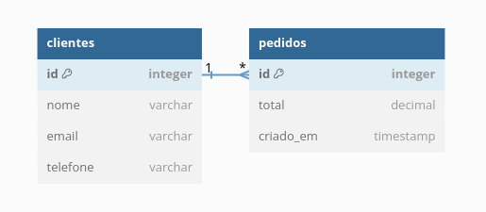

Slide 16
SQL (Structured Query Language)
O SQL é a linguagem usada para interagir com bancos de dados relacionais. Com SQL, podemos criar tabelas, inserir, atualizar e deletar registros, bem como executar consultas para buscar dados.

Slide 17
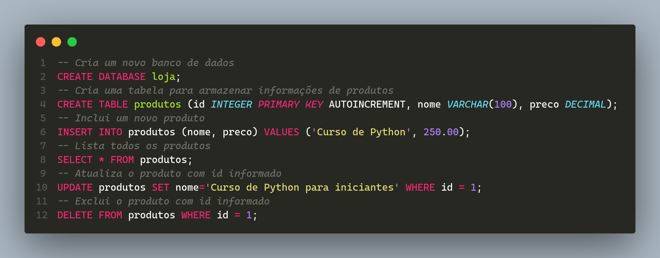
Exemplo de código:

Slide 18
Python DB API
Banco de dados

Slide 19
Conectando-se a um Banco de dados
A primeira etapa para trabalhar com um banco de dados é estabelecer uma conexão. Vamos ver como podemos fazer isso usando Python DB API.

Slide 20
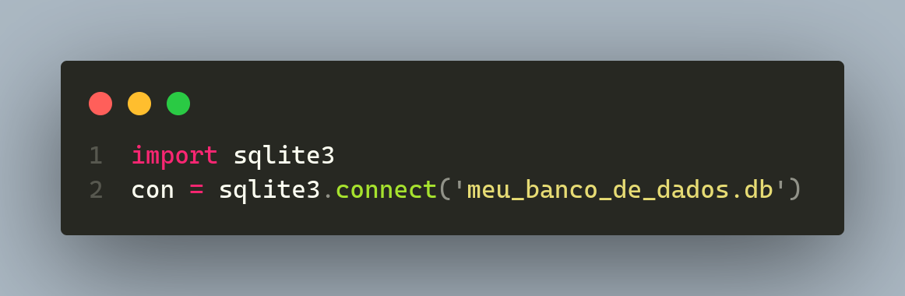
Exemplo de código:

Slide 21
Inserindo registros
Inserir registros em um banco de dados é uma operação comum. Com a Python DB API, usamos a operação INSERT do SQL para isso.

Slide 22
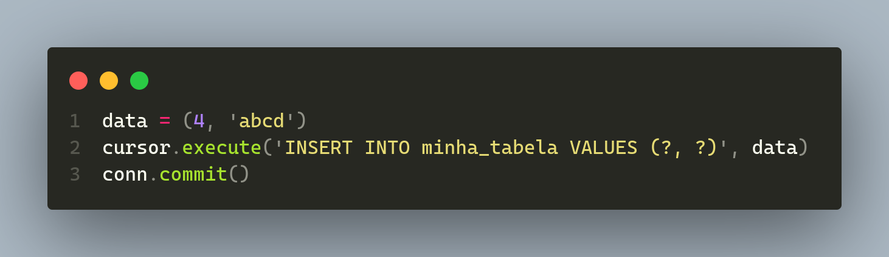
Exemplo de código:

Slide 23
Atualizando registros
A operação UPDATE do SQL é usada para modificar registros existentes. É importante ser específico ao usar o UPDATE para evitar alterar mais registros do que o planejado.

Slide 24
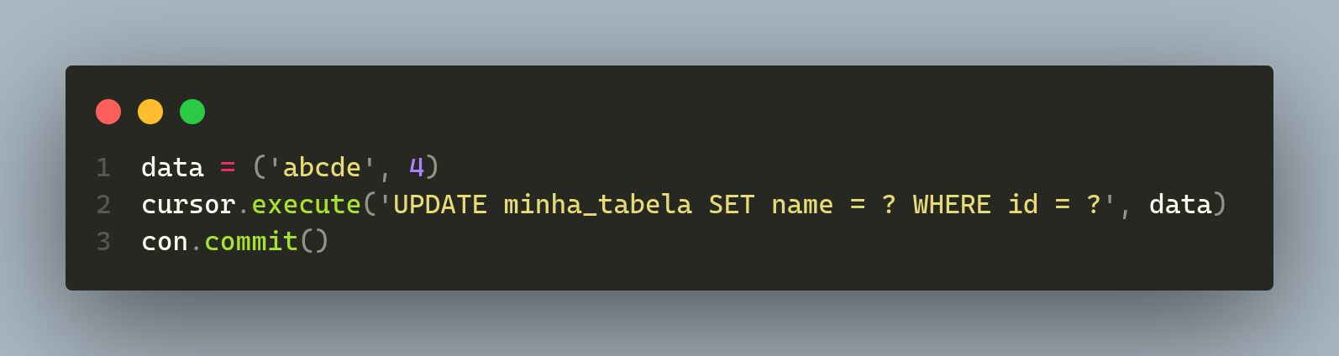
Exemplo de código:

Slide 25
Deletando registros
A operação DELETE do SQL é usada para remover registros. Novamente, precisamos ser específicos ao usar o DELETE para evitar remover mais registros do que o planejado.

Slide 26
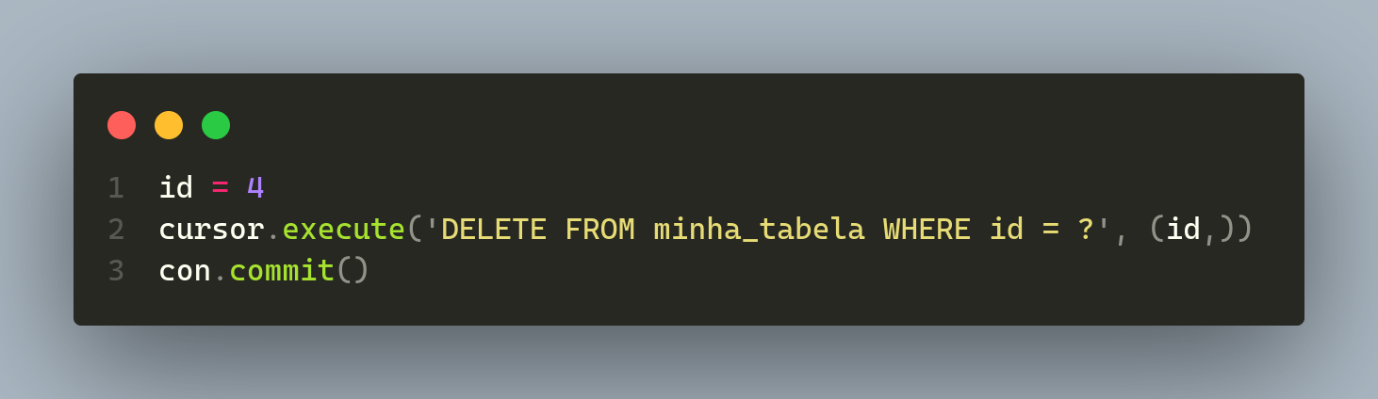
Exemplo de código:

Slide 27
Operações em lote
Operações em lote são úteis quando precisamos inserir muitos registros de uma vez. Com Python DB API, podemos usar o método 'executemany()' para isso.

Slide 28
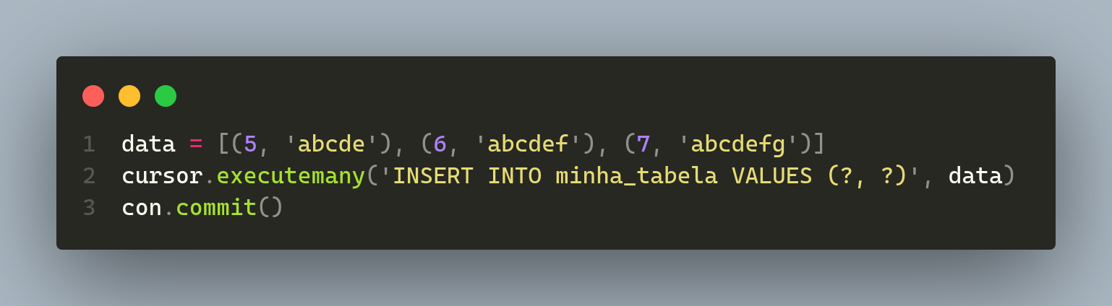
Exemplo de código:

Slide 29
Consultas com único resultado
O método 'fetchone()' pode ser usado para recuperar um único registro de resultado. Ele retorna o próximo registro na lista de resultados ou 'None' se não houver mais resultados.

Slide 30
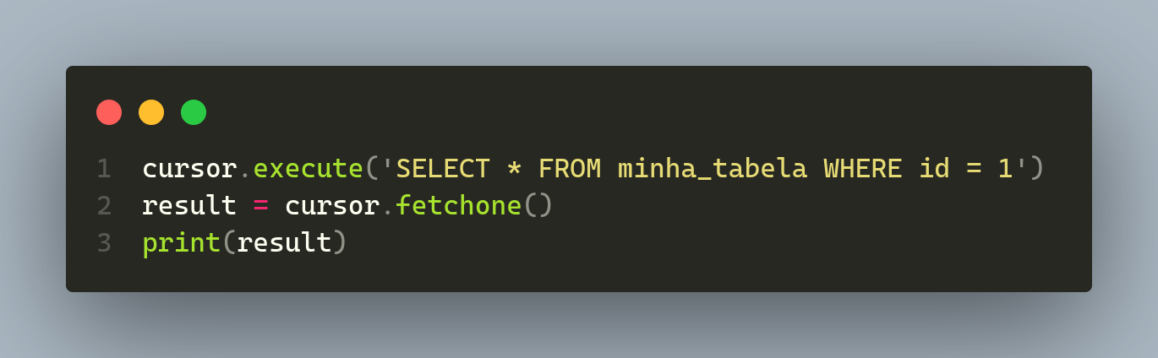
Exemplo de código:

Slide 31
Consultas com múltiplos resultado
O método 'fetchall()' pode ser usado para recuperar todos os registros de resultados de uma vez. Ele retorna uma lista de registros ou uma lista vazia se não houver mais resultados.

Slide 32
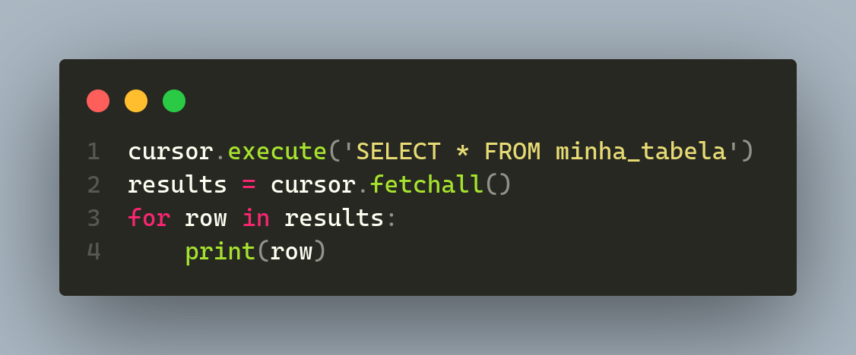
Exemplo de código:

Slide 33
Trabalhando com resultados de consulta
Os resultados das consultas são retornados como tuplas por padrão. Se a tupla não atender as nossas necessidades podemos usar a classe 'sqlite3.Row' ou uma 'row_factory' customizada.

Slide 34
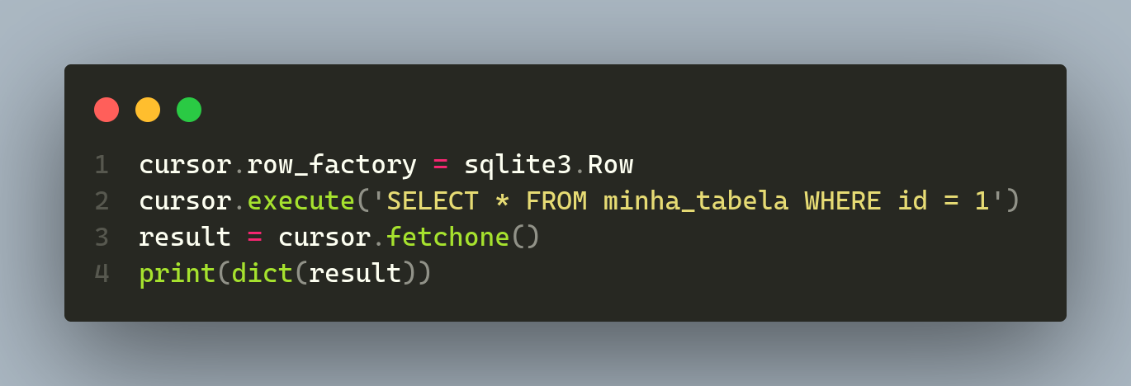
Exemplo de código:

Slide 35
Boas práticas em consultas SQL
Banco de dados

Slide 36
Introdução
Ao escrever consultas SQL em Python, é importante seguir boas práticas para garantir a segurança e a eficiência do seu código.

Slide 37
Pensando em segurança
Uma dessas práticas é evitar a concatenação de strings nas consultas e usar consultas parametrizadas. Isso não apenas melhora a legibilidade do código, mas também ajuda a prevenir ataques de injeção SQL.

Slide 38
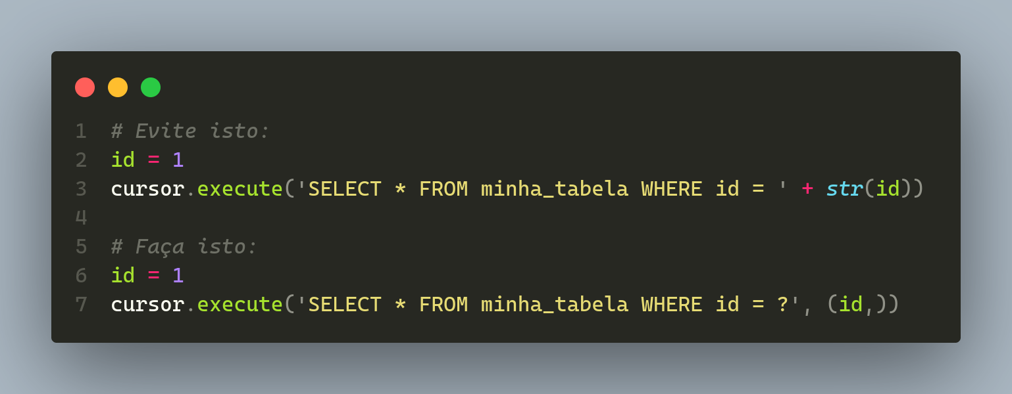
Exemplo de código:

Slide 39
Injeção SQL: Uma brecha de segurança
Uma dessas práticas é evitar a concatenação de strings nas consultas e usar consultas parametrizadas. Isso não apenas melhora a legibilidade do código, mas também ajuda a prevenir ataques de injeção SQL.

Slide 40
Exemplo de código:

Slide 41
Gerenciando Transações
Banco de dados

Slide 42
Introdução
A DB API também nos permite gerenciar transações, o que é crucial para manter a integridade dos dados.

Slide 43
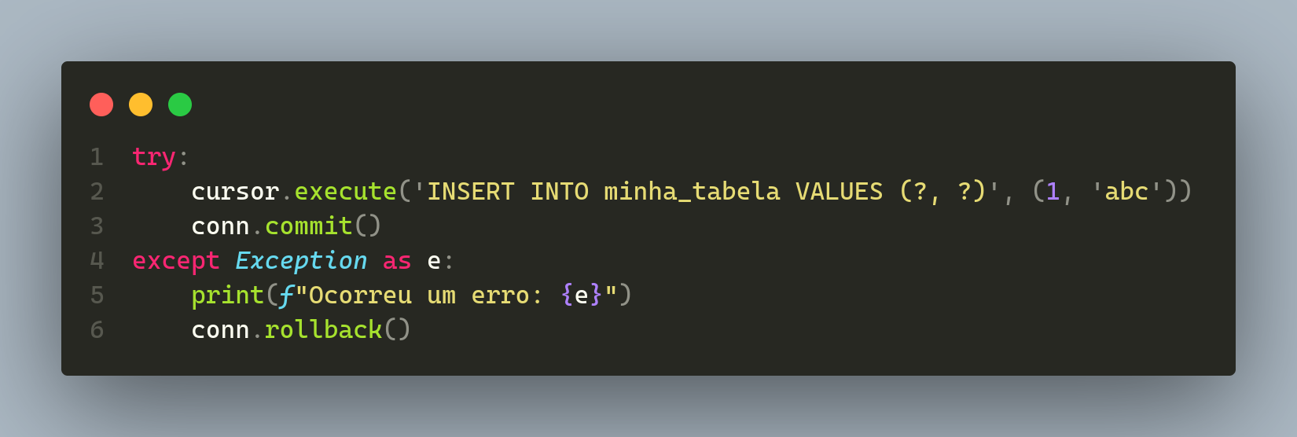
Exemplo de código:

Slide 44
Dúvidas?
> Fórum/Artigos - https://web.dio.me/articles

Slide 45
Exemplo de código:
Insira sua imagem dentro deste espaço
(retire o retângulo azul, ele deverá ser utilizado somente para referência)
WEBCAM

